Slide 1


МБДОУ «Детский сад № 221»
Лучшая авторская
дидактическая игра
«ПУТЕШЕСТВИЕ В СТРАНУ КОШЕЛЯНДИЯ»
Дебцова Ирина Викторовна - воспитатель

Slide 2
«МДОУ «Детский сад № 221»
Актуальность: Грамотное отношение к своим деньгам и опыт пользования финансовыми продуктами в раннем возрасте, открывает хорошие возможности и способствует финансовому благополучию детей, когда они вырастут.
Цель: Заложить основу финансовой безопасности и благополучия на протяжении жизни.

Slide 3

МБДОУ «Детский сад № 221»
Задачи:
Коррекционные: Активизация словаря: «Бюджет», «Купюра», «Финансы», «Расходы», « Банкомат».
Образовательные: Расширять представление о том, что деньги нужно зарабатывать. Понимать их номинальное значение
Способы хранения денег.
Развивающие: Развивать умение совершать простейшие финансовые действия.
Воспитывающие: Воспитание нравственных категорий - экономность, бережливость, честность, благотворительность.

Slide 4
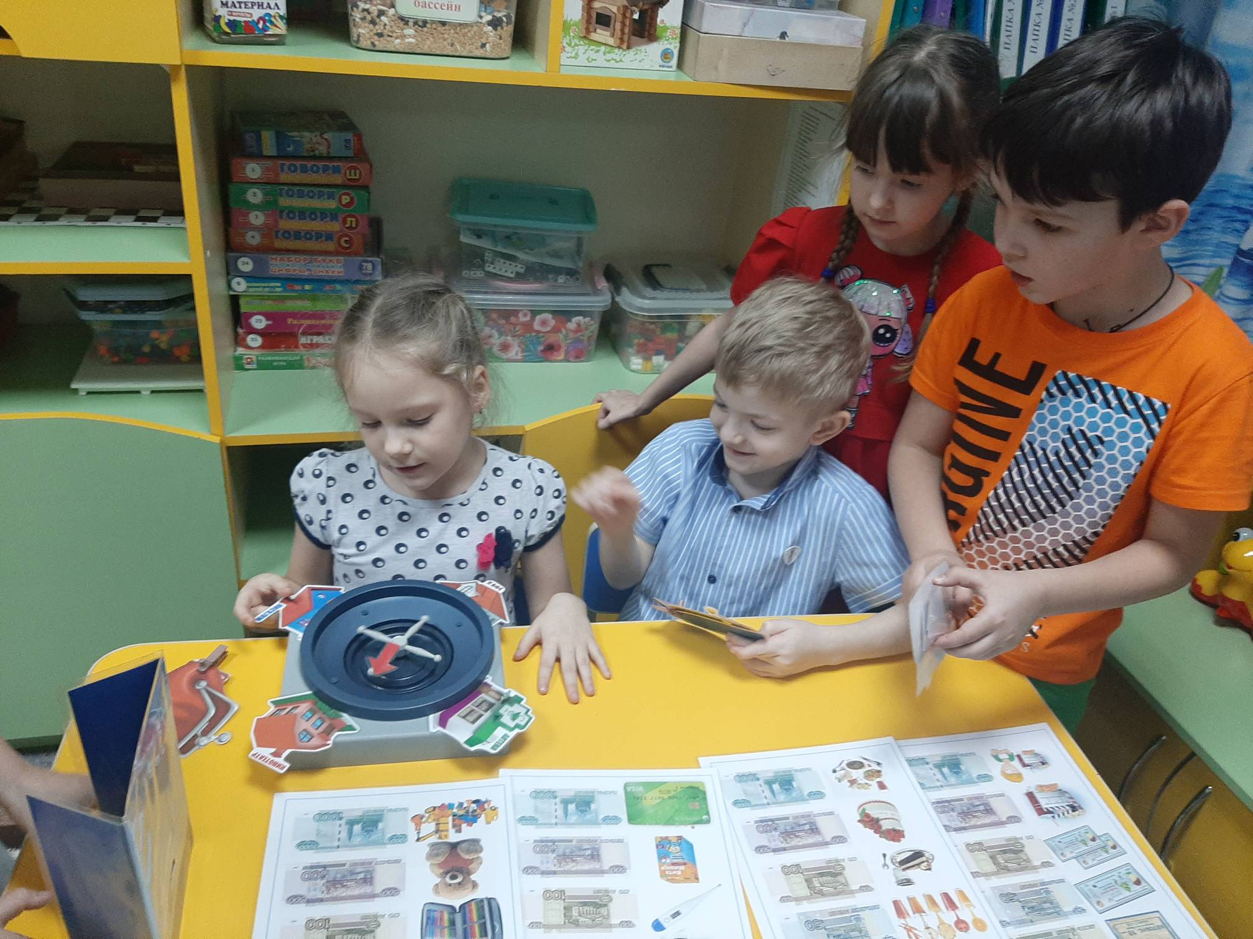

Slide 5
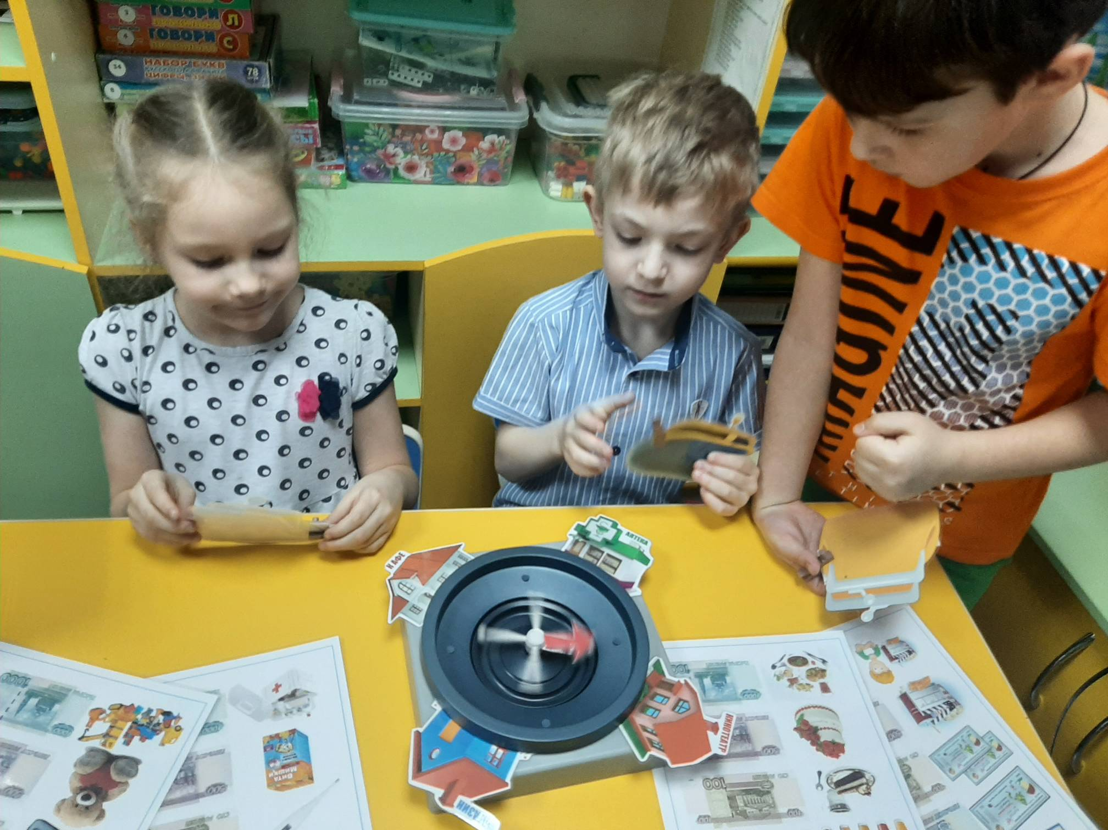

Slide 6
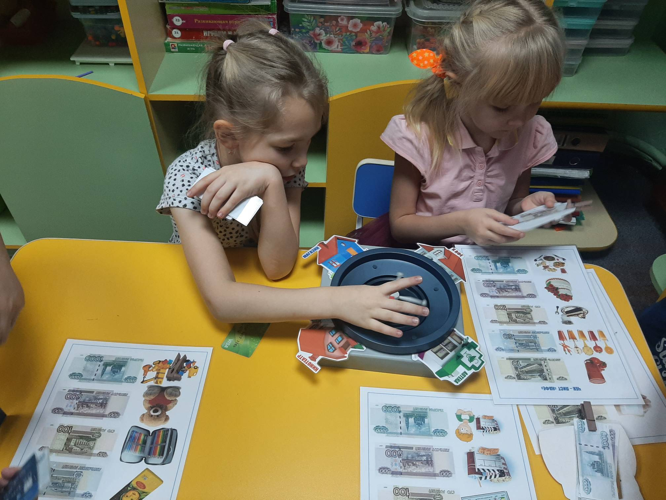

Slide 7

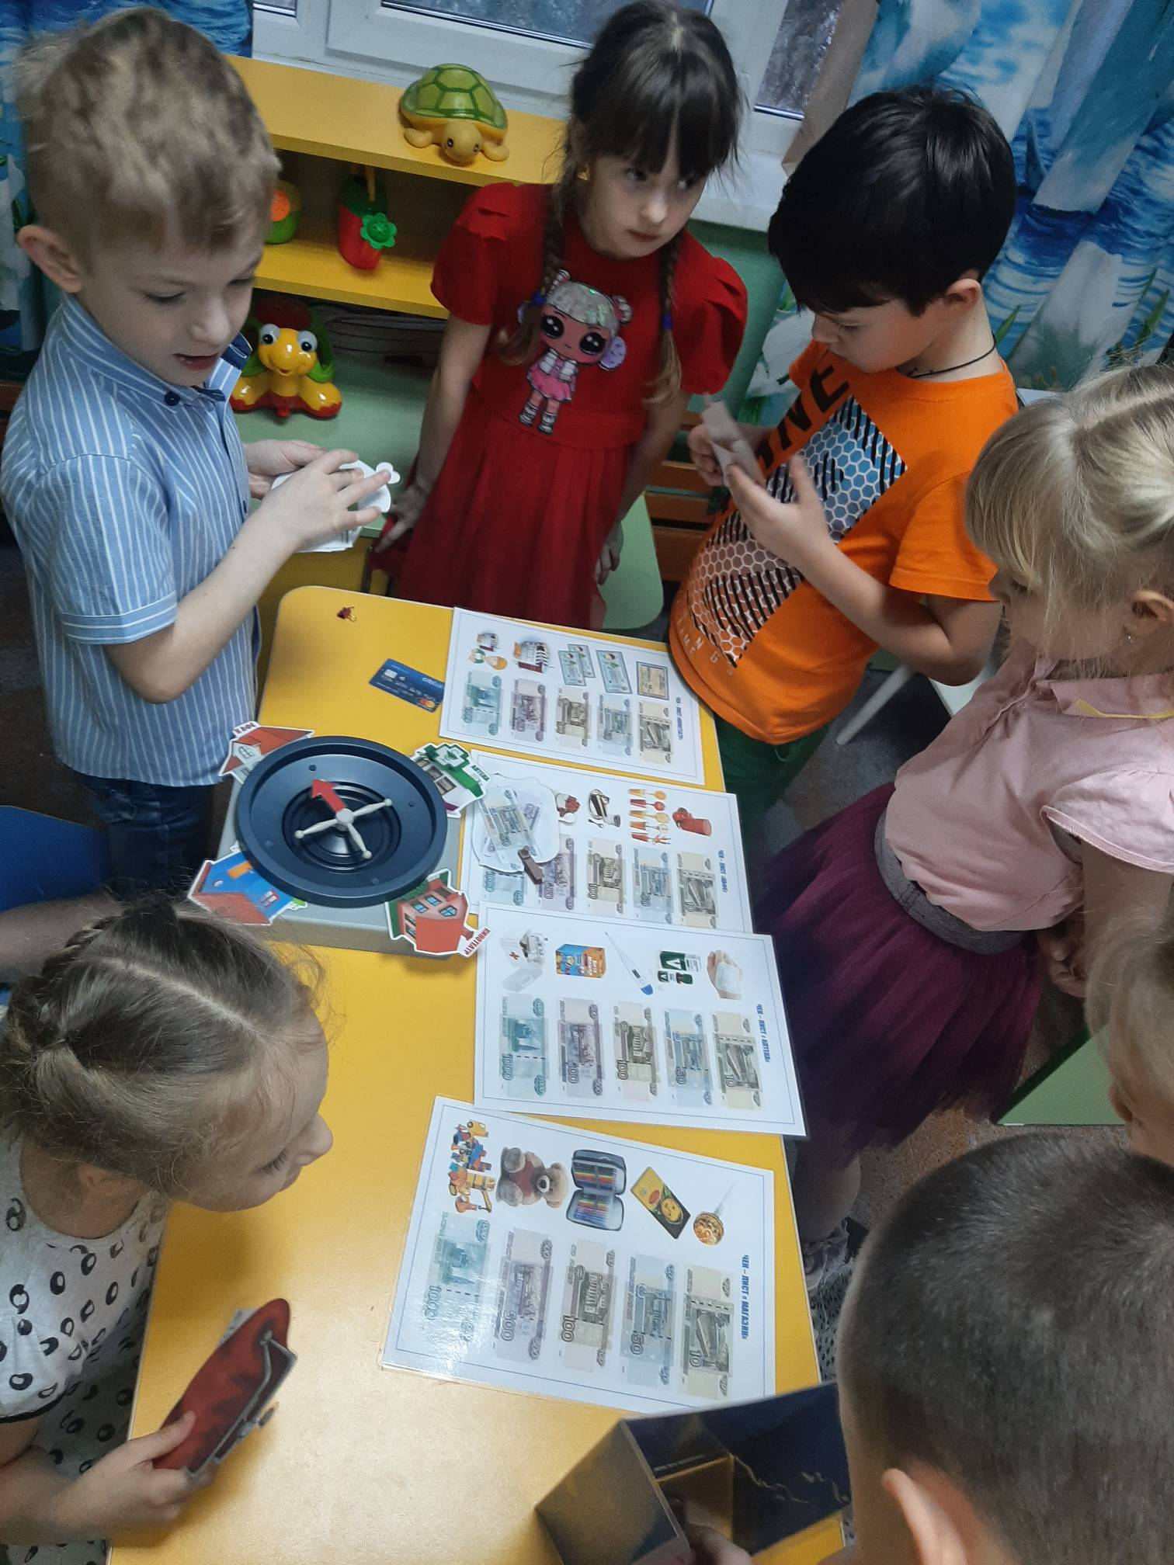


Slide 8
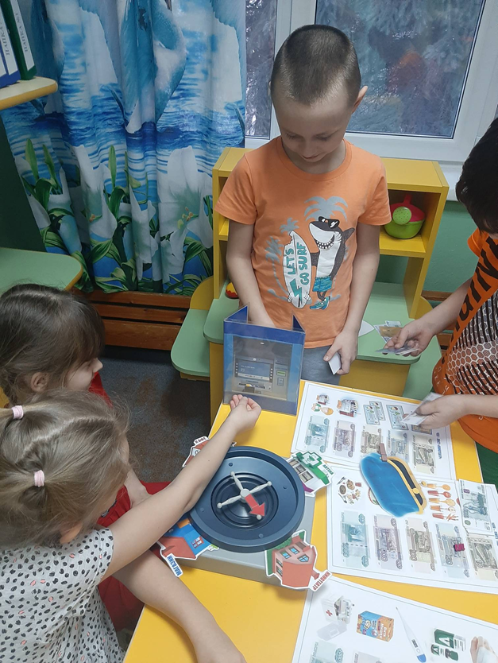
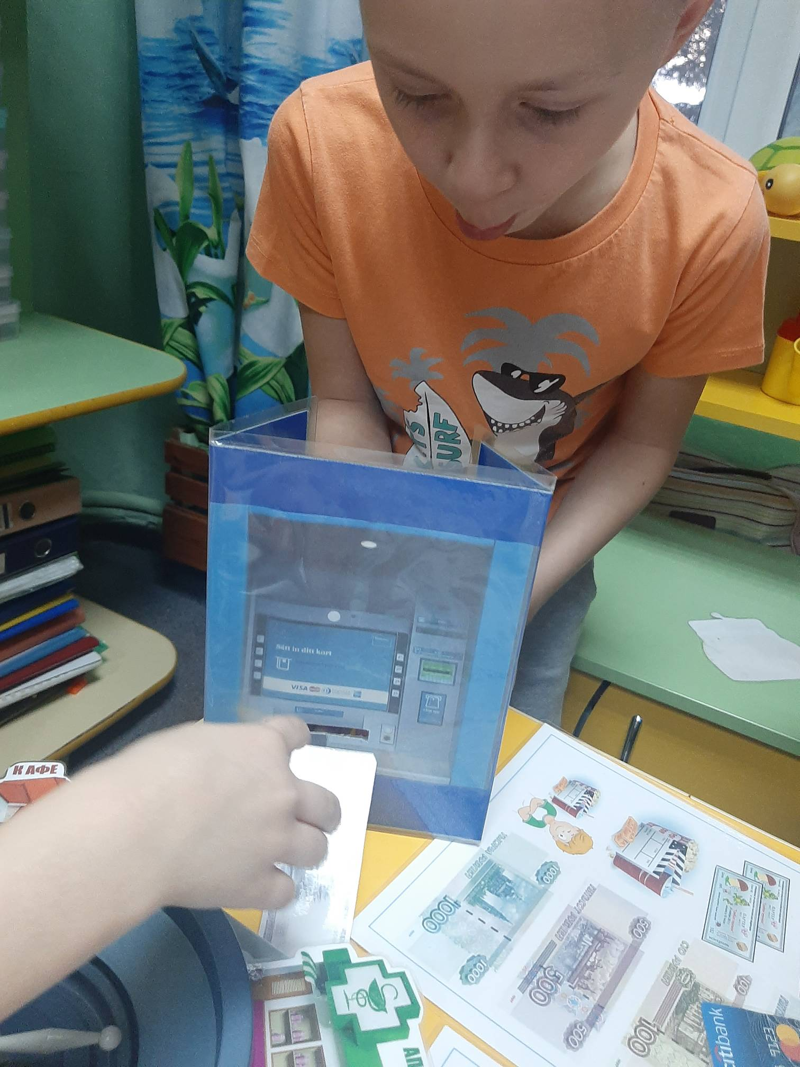

Slide 9
